Slide 1
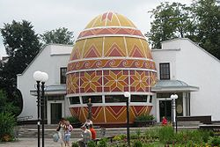
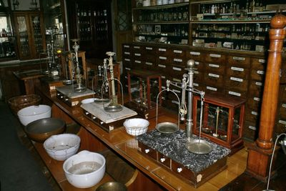
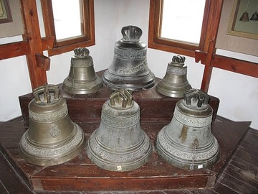
Віртуальна книжкова виставка:
Незвичайні
Музеї України:

Slide 2
КЗ НВО “Спеціалізована Загальноосвітня школа №32”
Автор віртуальної виставки:
Провідний бібліотекар
Бабенко
Алла
Леонідівна

Slide 3
I. Україна – країна музеїв. Культурний скарб України
Україна - одна із провідних країн Європи за кількістю об’єктів історико-культурної спадщини . Офіційно на державному обліку в Україні знаходиться понад 130 тис. нерухомих пам’яток історії та культури : пам’яток археології -57206; пам’яток історії – 51364; пам’яток архітектури та містобудування – 16800; монументального мистецтва – 5926. Більш ніж 12 млн. пам’яток зберігається у фондах українських музеїв. Саме музеї на сьогодні є одним із головних соціальних інститутів, які виконують функцію формування історичної пам’яті українського народу, донесення до всіх українців знань про минуле. За даними експертів нині в Україні діє близько 5 тисяч музеїв (для порівняння в Польщі- 1075, Австрії – 1600, в Німеччині – 3200, у Франції 1900, у Британії 2200, Канаді – 2500, в Італії 1800).
Лише 470 музеїв знаходяться в державній та комунальній власності. У них зберігається майже 12 млн. музейних предметів державної частини музейного фонду України, проте експонується лише їх десята частина. Точну кількість музеїв зараз неможливо визначити, так як в Україні не існує чіткої системи обліку музеїв. Близько 3500 музеїв, що знаходяться при різних навчальних закладах, належать Міністерству освіти України, кілька музеїв має Мінбуд, один чудовий музей з багатьма філіями має Міністерство оборони. Є також багато сільських музеїв, а за роки незалежності виникли тисячі приватних музеїв.

Slide 4
Микульчик Р., Слободян П. Словник-довідник термінології музеєзнавства та музейної справи.- К., 2011.-52с.
В словнику розкрито значення багатьох термінів музеєзнавства та музейної справи. Це – своєрідний путівник, який представляє незвичайний світ музеїв. Всі терміни розміщено за алфавітом. Пояснення надано дуже чітко, стисло, зрозуміло.

Slide 5
Бондарь Виктория. Словарь актуальных музейных терминов.- М.: Знание, 2010. – 42 с., ил..
Словарь украинского автора на русском языке объясняет значение многих терминов, связанных с историей музеев мира. Словарь предназначен для широкого круга читателей.

Slide 6
Свєнціцький, Іларіон. Про музеї та музейництво : нариси і замітки / Іларіон Свєнціцький. - Львів : Просвіта, 2009. - 79 с. : іл., табл..
Музейна справа була одним із захоплень філолога й етнографа І. С. Свєнціцького (1876–1956). Він – ініціатор створення у Львові Національного музею (1905 р., з 1939 р. – Державний музей українського мистецтва). Майже 50 років він був його директором, завдяки чому цей заклад володіє однією з найбагатших в Україні колекцій. Автор назвав свою працю першою спробою в області музеології. Ідеї, закладені в ній, не втратили свого значення донині.

Slide 7
Шидловський І.В. Історія музейної справи та зоологічних музеїв університетів України / за редакцією проф. Й.В. Царика. - Львів, 2012. - 112 с.
У монографії зібрано матеріали щодо виникнення та розвитку музейної справи у світі, наведено основні терміни та поняття, які використовуються під час роботи з музейними зразками. Вперше зібрано та висвітлено ґрунтовний матеріал про зоологічні музеї університетів України, їх історію та склад колекцій.

Slide 8
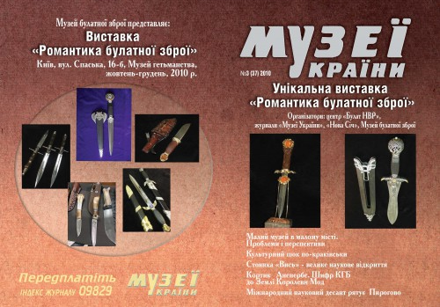
Музеї України: журнали.- Київ.
Стан та проблеми музеєзнавства та музейної справи в Україні, визначні музеї України, історія їх розвитку – ці питання розглянуто в різних номерах журналів

Slide 9
"Музеї України" – відеоогляд.
Експериментальний випуск- відеоогляд часопису "Музеї України" №1 за 2010 рік. Журнал у цьому році виходить раз на квартал. Діє сайт, що дуже популярний у цінителів. Центральний матеріал номеру - "Чи стане М.Сядристий Героєм України"? Роботи майстра - на обкладинці. Пишемо про викрадені скарби, представляємо нового шефа Мінкульту. ЦМ ЗСУ. Грегора Крука. Музейну акцію в Ізюмі - Т.Крупа. Про музеї президентського села Нові Петрівці. Батурин. Музей В.Хвойки. Шукаємо альбоми Гітлера і Винниченка. Вивчаємо секретний бункер СС в Альпах. Софія Київська - вік. Велесова книга. Про О.Саєнка. Музей слідопитів. Дотик до Кобзаря. Поділля, Полісся, Музей козацьких страв...
http://www.youtube.com/watch?v=2r3p4hQDDVk
Наш сайт - http://www.museum-ukraine.org.ua/
Музеї України №1-2011. Відеоогляд Музеї України №1-2011.
Редактор Віктор Тригуб робить короткий відеогляд друкованої версії. Нам, до речі, 7 років! А в державі вже 499 офіційних музеїв! Повертаємося до проблем Нацмузею у Пирогові. Пишемо про прапор дивізії "Галичина". Оглядаємо легенди про суперскарби. Повертаємося до таємниць схрону СБ ОУН, знайденого аж у 1991 році КДБ. Повідомляємо про легенду "Золото Держбанку України", втрачене у 1941 році. Слово має А.Шкіль. Музейний Арт-простір. Глиняний антикваріат.
Музей рідкісної книги з Ніжина.
Музей тоталітарних режимів. Спецзагони провокаторів НКВС. Гончарка Ю.Селюченко. Музей хореографічного мистецтва. Висота Маршала Конєва. Іван Гончар. Микола Ге. Улас Самчук. Шабля В.Януковича. Наші нагороди... Про все це можна почитати у цьому номері.
http://www.youtube.com/watch?v=eBJTI1eBDPs&feature=channel_video_title

Slide 10
Бібліографічний список літератури
1. Закон України "Про музеї і музейну справу" від 29.06.1995 р. №249/
2. Игнаткин И.А. Охрана памятников истории и культуры: Справочное пособие. - К.: Вища школа, 2009.
3. Мезенцева Г. Г. Музеєзнавство (на матеріалах музеїв України) / За ред. С. М.Чайковського. - К.: Вища школа, 2010.
4.Музеї України: Довідник / Міністерство культури і мистецтв України. - К.: Задруга, 2009. - 130 с.
5.Папкова Є. В. Туристичне краєзнавство: Навч. посіб. - К., 2003.
6. Погорелова А. Музейна справа: орієнтири розвитку // Українська культура. - 1996. - № 2. - С. 2-3.
7. Скрипник Г. Етнографічні музеї України. - К.: Наукова думка, 2010.-46 с.
8. Скрипник Г. Українське етнографічне музейництво: становлення та розвиток: Автореф. дис. д-ра істор. наук: НАНУ, Інститут мистецтва, фольклористики та етнології імені М. Т. Рильського. - К., 2008. - 40 с
9. Україна: Путівник / Підг. і упоряд. О. Зінкевич і В. Гула. - К.: Смолоскип, 2006.
10. Хведась А. О. Розвиток краєзнавчих музеїв в західній Україні в кінці XIX - І пол. 40-х pp. XX століття. Джерела і література (на матеріалах Волинської, Рівненської та Тернопільської областей): Автореф. дис. ...канд. істор. наук. - Дніпропетровськ, 2006. - 19 с.
11. Шмелев В.Г. Музей под откытым небом. - К.: Наукова думка, 2008. -74 с.

Slide 11
II. Музеї сучасного Київа: фотографії, адреса, тематика
1.Національний музей історії України
Провідний музейний заклад держави. Свою діяльність він розпочав як Міський музей старожитностей та мистецтв експозицією археологічної виставки на честь ХІ Всеросійського археологічного з‘їзду 1899 р. Приміщення для музею було побудоване за спеціальним проектом архітекторів В. Городецького та Г. Бойцова на кошти, зібрані прогресивною інтелігенцією м. Києва.
Адреса: вул. Володимирська, 2 . Телефон: 278-2924
Час роботи: 10:00 – 17:00, вих. ср
2. Музей історичних коштовностей України (філіал НМІУ)
Музей історичних коштовностей створений у 1963 р. Для відвідувачів відкритій на початку січня 1969 р. Експозиція музею розгорнута в 9 залах двоповерхової будівлі Ковніровського корпусу (XVIII ст.), що знаходиться на території Національного Києво-Печерського заповідника. В зібранні музею близько 55 тисяч одиниць зберігання. Експозиція музею знайомить з унікальними пам’ятками ювелірного мистецтва...
Адреса: вул. Січневого Повстання, 21
Телефон: 290-1396. Час роботи: 10:00 – 16:15, вих. пн
3. Національний науково- природничий музей НАН України. ІНТЕРНЕТ: сайт музею: www.museumkiev.org. РЕЖИМ РОБОТИ: середа-п'ятниця з 10:00 до 17:00 години (вхід до 16:00); субота та неділя з 10.00 до 17:00 години . Вихідні у понеділок та вівторок. День безкоштовного відвідування - перша середа кожного місяця.
Це один з найбільших науково-природничих музеїв світу. Його було створено 1966 року як єдиний комплекс у складі Геологічного, Палеонтологічного, Зоологічного та Ботанічного музеїв. Музей розташовано в центрі Києва у старовинному будинку з виразною оригінальною архітектурою.
Музейний комплекс ННПМ НАН України створено за класичними принципами музеєзнавства. На площі 8 тис.кв.м у 24 залах зібрано понад 30 тис. експонатів, що розповідають про виникнення, будову та еволюцію Землі, її рослинний і тваринний світ, про історію матеріальної культури племен і народів,' що заселяли територію України.

Slide 12
Центральне місце в музеях займає комплекс діорам - ландшафтні експозиції та біогрупи, кількість яких сягає 30. В Музеї зберігаються унікальні наукові фонди, де зосереджені колекційні матеріали - основа наукової роботи колективу Музею .
Значення та величезна популярність Національного науково-природничого музею НАН України зумовлені науковим характером його експозицій, відповідним художнім оформленням, яке вперше було застосовано в практиці природознавчих музеїв України. Нині ННПМ НАН України є одним з найбільших центрів музейної справи, безперечним надбанням та гордістю України і, за визнанням численних фахівців, одним з найкращих сучасних природничих наукових центрів у світі.
10 грудня 1996 р. наказом Президента України Науково-природничому музею було надано статус Національного.
АДРЕСА: 01601, Україна, Київ, вул. Богдана Хмельницького 15, Національни

Slide 13
4. Національний художній музей України. Телефон: 278-7454, 10:00 – 18:00 Час роботи: пт 12:00 – 20:00, сб 11:00 – 19:00, вих. пн, вт.
Національний художній музей України : Путівник. – К.: Артанія Нова, 2007.
Путівник розповідає про історію створення музею, основні експонати залів, про картини видатних художників України та світу.

Slide 14
5.Національний музей історіїї Великої Вітчизняної війни 1941-1945 років.
МЕМОРІАЛЬНИЙ КОМПЛЕКС “НАЦІОНАЛЬНИЙ МУЗЕЙ ІСТОРІЇ ВЕЛИКОЇ ВІТЧИЗНЯНОЇ ВІЙНИ 1941-1945 РОКІВ”: Путівник. – К., 2008.-42 с.
Задум і рішення про створення у Києві Музею Вітчизняної війни виникли в червні 1943 р., коли ще точилися бої за визволення України. Проте першочергові завдання відбудови і розвитку економіки та соціальної сфери відсунули питання створення музею до середини сімдесятих років минулого століття. Як створювався музей? Які є експонати в музеї? – Про це розповідається в путівнику.

Slide 15
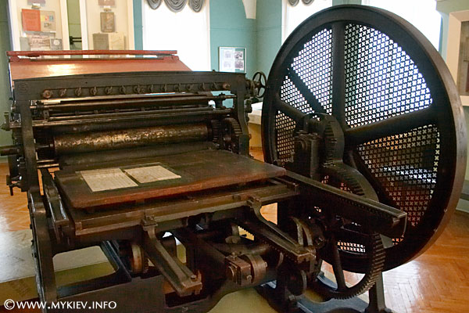
6. Музей книги та книгодрукування України.
Телефон (044) 280-79-76 (044) 280-22-10 Адреса: місто Київ, вул. Івана Мазепи (Січневого Повстання), 21, корпус 9
Музей книги та друкарства України: Путівник. – К., 2010. – 46 с..
Музей книги і друкарства України був створений у 1972 р., у Міжнародний рік книги, що відзначався за рішенням ЮНЕСКО. Находиться музей на території Національного Києво-Печерського історико-культурного заповідника у будинку колишньої лаврської друкарні, заснованої архімандритом Єлисей Плетенецький, яка безперервно працювала понад 300 років (початок XVІІ ст. - 20-і роки XX в.). Загальна експозиційна площа музею - 930 кв. г (три зали стаціонарної експозиції і два виставкові - площею близько 300 кв.м).
Діюча експозиція складається з розділів:
1. Рукописних книг і стародруки.
2. Книга і книгопечатание другої половини XVIII-XІХ ст.
3. Книга і книгопечатание XX ст.
4. Книга як предмет матеріальної культури.
Час роботи: 10:00-18:00, каса-до 17:00, вівторок-вихідний.

Slide 16
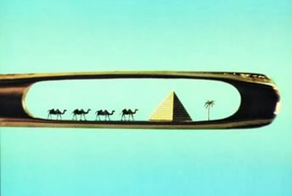
7. Музей мікромініатюр. Місто Київ, вул. Івана Мазепи (Січневого Повстання), 21, територія Києво-Печерської Лаври .
Галереї і Музеї
У музеї представлені унікальні твори, що вражають талантом творця, точністю виконання і, звичайно ж, більш ніж малими розмірами. Верблюди у вушку голки, портрет балерини Майї Плісецької на шматочку вишневої кісточки, троянда в волосі, вигравірований фрагмент (розміром 2?5 мм) полонеза Огінського на скляному листку хризантеми, а також багато інших творів видатного майстра Миколи Сядристого. Музей відкритий щодня з 10:00 до 17:00.

Slide 17
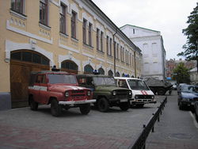
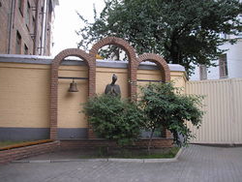
8. Національний музей “Чорнобиль.» Адреса: пров.Хоревий, 1
Телефон: 425-4329, 417-54-22 E-mail: museum-chornobyl@kv.ukrtel.net
Час роботи: 10:00-17:45, сб. 10:00-16:45, вих. нд
Чорнобил: Національний музей: Путівник. – К., 2009. – 38 с.. Музей створений у 1990-і роки і розміщується у приміщенні Подільського пожежного депо (тут та у сусідньому будинку у 1980-х р.р.розміщувалося Київське обласне управління пожежної охорони, яке взяло на себе основний удар з гасіння пожежі на ЧАЕС). Експозиція налічує близько 7 тисяч експонатів - розсекречені документи, карти, фотографії, пам’ятки народної архітектури Полісся, зібрані експедиціями музею у Чорнобильській зоні відчуження, унікальні відеоматеріали про катастрофу і її наслідки, діючи трифазову діораму «Чорнобильська АЕС до, під час та після аварії», діючий макет енергоблока ЧАЕС. Поруч з музеем встановлено скульптурну композицію «Надія на майбутнє» (на фото знизу) Знаходиться за адресою провул.Хорива, 1.

Slide 18
9. ВОДНО-ІНФОРМАЦІЙНИЙ ЦЕНТР (МУЗЕЙ ВОДИ). - Розташований в мальовничому місці, на одному з пагорбів у центральній частині міста Києва, експонати – під землею.
Подорож у світ води : водно-інформаційний Центр (Музей води) // Музеї України. – 2006. - № 2. – С. 22-23.
Споруди Центру, а це водонапірні башти та резервуари, побудовані більш 130 років тому, є фрагментом природно-культурного комплексу, відомого наразі як парк „Хрещатий”. Це місце, відоме раніше як Царський сад, закладений в 1743 р. за наказом імператриці Єлизавети Петрівни, являє собою величну пам‘ятку епохи українського барроко. Серед експонатів – акваріум довжиною 8 м., що відображає розріз річки, дерев’яні трубопроводи, велетенський унітаз, схема каналізаційної мережі міста, різні форми мильних бульбашок. м. Київ, вул. Грушевського, 1-в, http://www.moemisto.com.ua/1792]

Slide 19
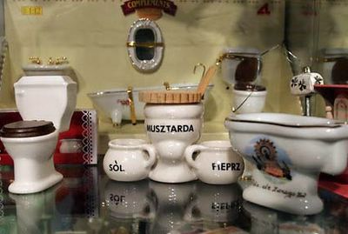
10. Незвичайні музеї: Музей історії туалету, Київ.
Цей незвичайний музей знаходиться у вежі №5 музейного комплексу "Київська фортеця". Тут ви дізнаєтесь усе про історію туалетної культури, станете експертом, так би мовити. Також можна подивитися на велику колекцію унітазів різних епох і культур, починаючи з вікторіанських горщиків і закінчуючи японським надсучасним унітазом. Як сувеніри тут представлені запальнички, попільниці та навіть кулони! Під час ночної екскурсії можливо подивитися в телескоп на Луну, Марс, комети. Музею більш ніж 150 років. Є зібрання старовинного астрономічного обладнання: Мерідіанний круг, Хронограф Грипу… Якщо вам сподобається в музеї і ви не відчуватимете легку нудоту від такого різноманіття унітазів - радимо на виході з фортеці купити пару пиріжків із різними начинками - це місце славиться дуже смачною випічкою!
Адреса: вул. Рибальська, 22 (метро Кловська), Тел.: (044) 531-94-00

Slide 20
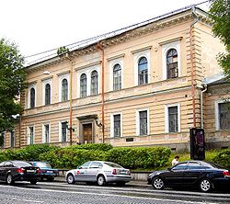
11. Незвичайні музеї: Музей медицини України, Київ.
Грандо О.А. Подорож у минуле медицини. - К.: РВА "Тріумф", 1995. - 176 с.
Це достеменно видовище не для людей зі слабкими нервами! Адже тільки в цьому незвичайному музеї можна побачити жахливі експонати - голову мертвої дитини, кістяк недоношеного малюка, справжні п'ясті рук і багато інших речей, які точно припадуть до смаку любителям кривавого серіалу "Декстер".
Але, крім жахливих експонатів, тут є й пізнавальні: фотографії, малюнки, стародавні інструменти, геніальні книжки, гербарії лікувальних рослин, одяг і багато іншого. Під час екскурсії ви дізнаєтесь багато нового про медицину.
Музей медицини України знаходиться в приміщенні колишнього анатомічного театру і популярний ще й тим, що тут свого часу перескладав іспити сам Булгаков.
Перш ніж побувати в незвичайному Музеї медицини, радимо пройтися залами у форматі 3D на офіційному сайті.
Адреса: вул. Богдана Хмельницького, 37, Тел.: (044) 234-15-74
ТОП-5 хвороб мандрівників

Slide 21
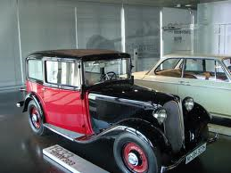
12. Музей історії автомобілів в моделях.
Гаврилова, Я. Музей історії автомобілів в моделях / Яніна Гаврилова // Музеї України. – 2007. - № 5. – С. 34.
В двох залах приватного музею представлено більше п’яти тисяч експонатів – мініатюрні машини, екіпажі, карети, авто відомих у світі людей.м. Київ, вул. Хрещатик.
13. Державний музей іграшки. Адреса: Кловський узвіз, 8 Телефон: 253-5400
Іванченко, Н. Музей іграшки / Наталка Іванченко // Музеї України. – 2006. - № 6. – С. 18-21.
Фонд музею – 100 тисяч експонатів. м. Київ, Кловський узвіз.
Каднічанський, Д. Скансени України / Д. Каднічанський // Краєзнавство. Географія. Туризм. – 2010. - № 16. – С. 3-8.
Скансени – музеї просто неба, в Україні існує чотирнадцять великих скансенів, в яких зберігається 600 пам’яток народного будівництва, оригінальний скансен-монастир

Slide 22
14. Музей булатної зброї. [Київ, вул. Хрещатик, 36]
Музей булатної зброї // Музеї України. – 2009. - № 1. – С. 26.
Унікальна колекція зброї з булатної сталі центру "Булат НВР". Майстер-класи, лекції про булат.
15. Музей тролейбусного талончика - місто Київ, вул. Прорізна.
У 2011 році в Києві відкрився єдиний у світі музей тролейбусного талончика. Музей ставить за мету зібрати найбільшу колекцію тролейбусних талончиків всіх часів і країн. Будь-хто може поповнити колекцію, за умови, що подібного талончика немає в колекції. Натомість адміністрація музею пригостить вас пивом, оскільки музей знаходиться в стінах питного закладу. Вхід, зрозуміло, безкоштовний.
16. Музей метро - місто Київ, пр. Перемоги, 35 . (044) 238-44-21 На 2-му поверсі будівлі Адміністрації Київського метрополітену - музей метро (з 2000 р.) Музей займає 3 зали з цікавими фото, документами, пов'язаними з роботою метрополітену, стенди з інформацією про важливі персоналії, які мають відношення до будівництва і роботи київського метро, безліч зразків проїзних документів та жетонів як київських, так і закордонних. Музей відкритий для всіх бажаючих в пд. і ср. з 15:00 до 17:00, а також у вт. та чт. з 09:00 до 12:00. Вхід безкоштовний.
www. metropoliten.kiev.ua

Slide 23
17. Аптека-музей - місто Київ, вул. Притисько-Микільська, 7 (044) 425-24-37
Музей, присвячений історії аптечної справи. Експозиція включає в себе інструменти і пристосування, які використовувалися в минулому для приготування ліків, а також незвичайні зразки інгредієнтів, які для цього застосовувалися - заспиртовані земноводні, змії та інші цікаві експонати. Музей відкритий з 08:00 до 18:00 щоденно, у неділю - з 08:00 до 16:00.
18. Музей "Київ в мініатюрі“- місто Київ, просп. Броварський, 9в. Музей відображає сучасний Київ з найбільш відомими пам'ятками архітектури в масштабі 1:33. У міні-відображенні столиці є свої Хрещатик з Майданом, Софійський та Володимирський собори, Оперний театр, залізничний вокзал, Маріїнський палац, Верховна Рада, парки з пам'ятниками, аеропорт Бориспіль з 5-ю літаками, міні-Дніпро з перекинутими через нього мостами, а також інші примітні місця столиці. Вартість квитків - 10 грн для дорослих. Дітям до 8 років - безкоштовно.
19. Центр народознавства "Мамаєва Слобода" - місто Київ, вул. Михайла Донця, 2 . (044) 361-98-48
Етнографічний комплекс для тих, хто любить і цікавиться українською старовиною, історією і народними традиціями. Цей музей під відкритим небом знаходиться відносно недалеко від центру міста і містить близько 100 об'єктів, які відтворюють справжні козацькі поселення того часу. Музей неофіційно іменується як "Пирогово в центрі Києва". Вартість входу - 40 грн. Школярам, студентам і пенсіонерам - 10 грн.
20. Золоті ворота - місто Київ, вул. Володимирська, 40А (044) 278-69-19 (044) 278-45-44
Ця пам'ятка з багатовіковою історією є своєрідним символом Києва. У музеї ви зможете розглянути останки древньої споруди часів Київської Русі, дізнатися багато цікавих фактів про Київ та його історію. Також тут проводяться тематичні виставки. Музей відкритий з середи по неділю з 10:00 до 17:00. Понеділок - вихідний. Вартість входу - 10 грн для дорослих, 5 грн - для дітей.

Slide 24
21. Музей органів місцевого врядування - місто Київ, вул. Хрещатик, 36 (044) 254-12-71 (044) 270-50-51
.
Курінний, В. Парад презентів : у Музеї подарунків мера організовано безплатні екскурсії / Віталій Курінний // Хрещатик. – 2010. - 9 лют. – С. 1.
У 2007 р. було прийнято рішення відкрити музей подарунків Київської мерії, оскільки міські чиновники часто отримували і отримують різні подарунки та презенти. Музей покликаний показати жителям Києва та гостям столиці, як ведеться боротьба з корупцією серед високопоставлених чиновників. В музеї - близько 108 експонатів, серед яких - подарунки для Л. Черновецького і О. Довгого, всілякі статуетки, книги і ляльки в національних вдяганках. Особливо цінними експонатами тут значаться грузинський коньяк 57-річної витримки і ікона, вишита вручну. Щоб відвідати музей, необхідно попередньо зареєструватися в Українському домі та пред'явити паспорт на вході. Вхід безкоштовний.

Slide 25
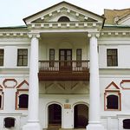
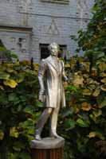
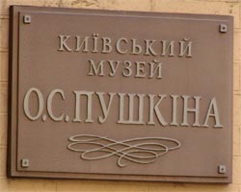
22. Державний музей театрального, музикального і кіномистецтва
Адреса: вул. Січневого Повстання, 21
Телефон: 290-1622
Час роботи: 10:00 – 17:00, вих. вт
23. Державний музей українського народного декоративного мистецтва
Адреса: вул. Січневого Повстання, 21
Телефон: 280-1343, 254-3642
Час роботи:10:00 – 17:00, вих. Вт
24. Духовні скарби України
Київський меморіальний дім-музей Марії Заньковецької
Адреса: вул. Червоноармійська, 121
Телефон: 529-5732
Час роботи:10:00 – 18:00, вих. пн
25. Київський музей А. С. Пушкіна
Адреса: вул. Кудрявська, 9
Телефон: 272-4206
Час роботи:10:00 – 17:00, вих. пн
26. Київський музей російського мистецтва
Адреса: вул. Терещенківська, 9
Телефон: 234-6218
Час роботи:10:00 – 17:00, пн 11:00 – 17:00, вих. ср, чт
27. Літературно-меморіальний музей-квартира П. Тичини в Києві. Адреса: вул. Терещенківська, 5
Телефон: 278-4001
Час роботи: 9:00 – 17:00, без вих.
28. Музей-архів літератури і мистецтва України
Адреса: вул. Володимирська, 22
Телефон: 279-0373Час роботи: 10:00 – 18:00, без вих.
29. Музей Івана Гончара
Адреса: вул. Січневого Повстання, 29
Телефон: 573-9268
Час роботи: 10:00 – 17:00, вих. пн
30. Музей гетьманства
Адреса: вул. Спаська, 16-б
Телефон: 425-55-49
Час роботи: 10.00 - 17.00. вих. пт
31. Музей історії міста Києва
Адреса: вул. П. Орлика, 8
Телефон: 253-6071
Час роботи: 9:30 – 17:00, вих. пт

Slide 26
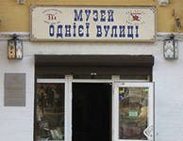
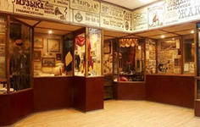
32. Музей культурної спадщини
Адреса: вул. Московська, 40б
Телефон: 280-6418, 280-6809
Час роботи: 10:00 – 17:00, вих. пт
33. Музей-мастерская І. Кавалерідзе
Адреса: Андріївський узвіз, 21
Телефон: 426-3397
Час роботи: 11:00 – 19:00, вих. пн
34. Музей народної архітектури и побуту
Адреса: вул. Червонознаменна
Телефон: 526-5542
Час роботи: 10:00 – 17:00, без вих.
35. Музей однієї вулиці
Адреса: Андріївський узвіз, 2б
Телефон: 425-0398
Час роботи: 12:00 – 18:00, вих. пн
36. Музей сучасного образотворчого мистецтва України
Адреса: вул. Братська, 14
Телефон: 463-7669
Час роботи: 10:00 – 18:00, вих. вс, пн, сб 11:00 – 17:00
37. Національний Києво-Печерський історико-культурний заповідник
Адреса: вул. Січневого Повстання, 21
Телефон: 280-3071
Час роботи: 9:30 – 18:00, без вих.
38. Національний музей літератури
Адреса: вул. Б. Хмельницького, 11 Телефон: 235-1315, 235-1344
Час роботи: 10:00 – 18:00, без вих.
39. Національний музей Тараса Шевченка. Адреса: б. Т. Шевченко, 12. Телефон: 234-2523. Час роботи: 10:00 – 17:00, вих пн.
40. Софія Київська Національний заповідник
Адреса: вул. Володимирська, 24
Телефон: 278-6706
Час роботи: 10:00 – 17:00, вих. Чт
41. Національний музей літератури
Адреса: вул. Б. Хмельницького, 11. Телефон: 235-1315, 235-1344
Час роботи: 10:00 – 18:00, без вих.
42. Національний музей Тараса Шевченка. Адреса: б. Т. Шевченко, 12. Телефон: 234-2523. Час роботи: 10:00 – 17:00, вих пн.

Slide 27
III. Незвичайні музеї різних місць України
Музеї є центрами збереження та популяризації історико-культурної спадщини. І Україна має чим пишатися. Зокрема до Списку всесвiтньої спадщини ЮНЕСКО входять декілька видатних історичних пам’яток України - Собор Святої Софiї з ансамблем монастирських будiвель, Києво-Печерська лавра у м. Києвi та історичний архітектурно-містобудівний комплекс центральної частини Львова разом з горою Високий Замок і ансамблем собору св. Юра. Були внесені додаткові пропозицiї до попереднього Списку всесвiтньої спадщини ЮНЕСКО. Сьогоднi у попередньому Списку знаходяться ряд українських об'єктiв культурної та природної спадщини: Бахчисарайський ханський палац,
заповiдники "Асканiя-Нова" та "Херсонес Таврiйський", культурний ландшафт та каньйон м. Кам'янець-Подiльський, iсторичний центр м. Чернiгiв, парк "Софiївка" та Канiвський заповiдник "Могила Тараса Шевченка", Національний історико-археологічний заповідник «Кам'яна Могила». Зокрема в останньому були знайдені наскельні малюнки із зображеннями людини, диких і свійських тварин, які датувалися
22 — 14 тисячоліттям до нашої ери. Деякі вчені вважають, що тутешні наскельні написи були першими зразками писемності людства. Тому при належній державній підтримці тут можна було б зробити туристичний центр світового рівня і значно підвищити імидж України у світі.

Slide 28
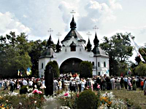
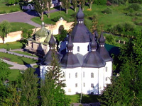
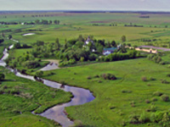
1. Національний історико-меморіальний заповідник "Поле Берестецької битви«.-с.Пляшева, Рівненської обл.) Існує з 1966 року (як музей-заповідник "Козацькі могили"), статус державного отримав у 1991 р. А 10 вересня 2008 р. Указом Президента України йому надано статус Національного. Директором майже 30 років був заслужений працівник культури України Павло Лотоцький.
Комплекс заповідника в основному був створений до 1914 року: на острів Журавлиха перенесли з с.Острова церкву св.Михайла (17 ст.), спорудили храм-усипальницю св. Георгія Переможця, в нижньому ярусі якої вміщено саркофаг із кістками козаків, вивершили приміщення для монастирського скита (тепер музей). У 1991 р. відкрито пам'ятник козакам та селянам-повстанцям (скульптор Анатолій Кущ). Діє Свято-Георгіївський чоловічий монастир Української православної церкви Київського патріархату.
Музей працює щоденно з 10 до 17 год., без вихідних та перерв на обід .
Знай свій край. Фотоальбоми (Радивилів, Броди, Дубно, Кременець, гора Бона, Козацькі Могили, Демидівка)- К., 2008.

Slide 29
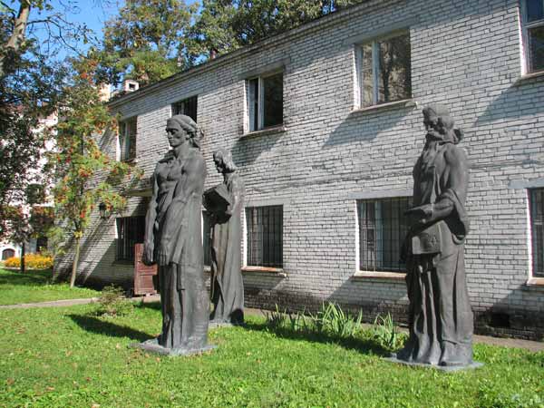
2. Львівський Музей книги.
Лабинська Катерина. Львівський Музей книги: експозиції, проблеми, легенди.- Львів, 2007.- 68 с.
Слева от роскошного львовского дворца Потоцких сереет невзрачное кирпичное двухэтажное здание — Музей книги, где хранятся уникальные экспонаты: рукописи и первопечатные издания, гравюры, ценные оклады напрестольных Евангелий. Среди экспонатов - дофедоровская кириллическая печать — узкошрифтное Евангелие, Апостол, Букварь и Острожская БиблияИ. Федорова, Требник Петра Могилы… Все это хранится в сырости, медленно уничтожается, а посетителям угрожает... обвал штукатурки на голову. «Когда-то во Львове хотели строить метро, и этот домик был бараком для рабочих, — рассказывает младший научный сотрудник музея Жанна Спиридонова. — На первом этаже были и душевые. Когда Онуфриевский монастырь вернули отцам-василианам, нужно было куда-то переместить Музей Ивана Федорова, существовавший там с 1977 г. Вот его — это должно было быть временно — и перевели сюда, уже как Музей старинной книги. Мы стали филиалом Львовской галереи искусств, а это «временно» тянется до сих пор».

Slide 30
3. Музей мініатюрної книги ім. В.А.Разумова. Донецька обл. м. Горлівка, пр. Перемоги, 57.
Єдиний і унікальний на території Україні музей мініатюрної книги ім. В.А.Разумова. У музеї зберігаються понад 9000 мініатюрних (до 100 мм) і мікрокниги (від 1 до 10 мм) XV - XXI століть з 57 країн на 103 мовах світу. Це старовинні і сучасні книги, рідкісні, унікальні, видані друкарським способом і виготовлені вручну.
Музей мініатюрної книги ім. В.А.Разумова: путівник. – Донецьк, 2006.

Slide 31
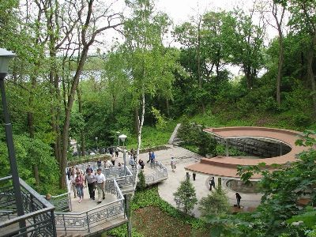
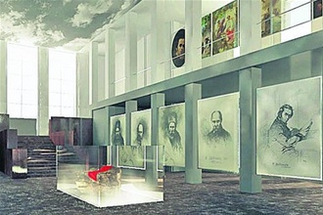
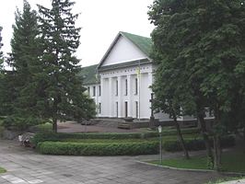
4. Шевченківський національний заповідник.
Адреса: 19000, м.Канів Черкаської обл.
Телефони: (04736) 42368, факс 42086 Ел. пошта: TarasovaHora@ck.ukrtel.net
Шевченківський національний заповідник: путівник.- Канів, 2010. – 36 с.
Створений у 1925 році. Площа заповідника - 42 гектари. Працівники заповідника оберігають святиню українського народу - усипальницю Тараса Шевченка. Широку популярність і визнання здобув літературно-меморіальний музей поета на Тарасовій горі. В його зібранні нині нараховується 17 тисяч предметів. Путівник розповідає про історію заповідника, його сучасність.

Slide 32
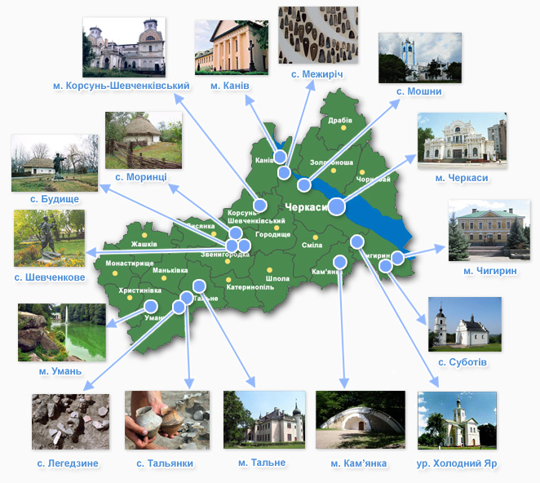
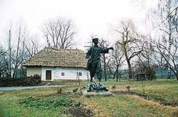
5. Національний заповідник "Батьківщина Тараса Шевченка«.Адреса: Черкаська обл, Звенигородський район, село Шевченкове. Телефони: 8(04740)5-23-62.
Національний заповідник "Батьківщина Тараса Шевченка»:путівник. – К., 2007. - 42 с.
На сьогодні батьківщина Тараса Шевченка об'єднує три села Тарасового дитинства, де розгойдувалась колиска юного Шевченка: Моринці, Керелівку (з 1929 року село носить назву Шевченкове) і Будищі.
Основою теперішнього заповідника (він працює з 1992 року) був літературно-меморіальний музей у селі Керелівка, відкритий у 1939 році, в садибі батьків Тараса. Саме там він зробив свої перші кроки, пізнавав людей, себе, а потім світ. Моринці ж - це відтворення хати Копія, де, власне, народився Тарас Шевченко, і хати діда по матері Якима Бойка. Ці хатини стоять межа в межу, і вони є символом початку життя. Так сталося, що Тарас народився у Моринцях, але ще двох років не було йому, коли батьки переїхали до Керелівки. Тут жив і юний Тарас до 14 років. В музеї, розташованому в селі Шевченкове, експонуються речі батьків Тараса: стіл і лава з батьківської хати; камінь з могили батька. Є речі, які належали старшому братові Микиті. У нас на сьогодні збережена хата дяка, перший "університет" Тараса Шевченка. Це пам'ятка другої половини XVIII ст. Зараз вона відреставрована, і саме ця хата вказує на історичний центр села. Будищі ж - це маєток, літня дача Павла Енгельгардта, який володів селами Тарасового дитинства. Справді, особливо затишно в Будищах, і саме туди 14-річного Тараса забрали козачкувати. Далі - Варшава, Вільно, Петербург... Але згодом тричі Тарас Григорович приїздив до Керелівки.

Slide 33
6. Музей народної архітектури та побуту України. Пірогово Київської обл..
Музей народної архітектури та побуту України (путівник). − К., 2007. − 56 с., іл.
Найновіше видання, що висвітлює сьогоденну експозицію Музею, в якої представлено культуру та побут населення України. Музей – під відкритим небом.

Slide 34
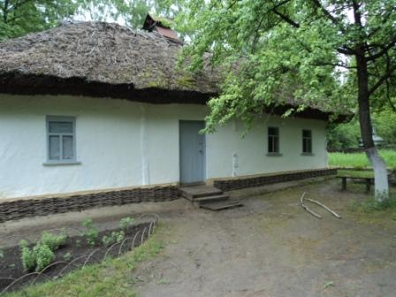
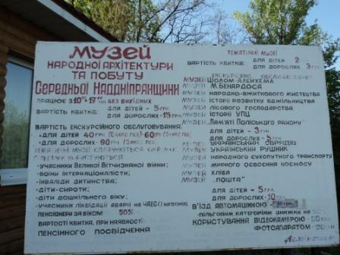
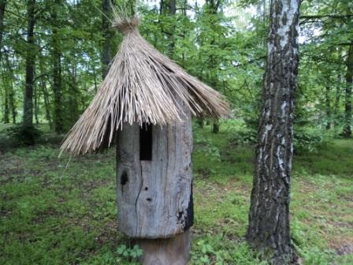
7. Переяслав – Хмельницкий – город музеев. Музей под открытым небом. Городские музеи.
Шмелев В.Г. Музеи под открытым небом: очерки истории возникновения и развития. – К.: Наукова думка, 1983. – 120 с., ил.
Рідкісне й цінне видання з теорії та практики побудови скансенів. Подані у книзі відомості про історію та засади створення подібних музеїв у різних країнах можуть бути цікавими й пізнавальними не лише для фахівців.
Автор книги Віктор ШМЕЛЬОВ – багаторічний заступник директора МНАП України з наукової роботи – у світовому контексті розглядає скансени як явище і, зокрема, розкриває концепцію створення нашого Музею.
В Переяславі близько 26 музеїв: музей Сковороди, музей Хліба, музей традицій і рітуалів українського народу, музей Православної ікони, музей Космонавтики, музей транспорту , музей бджілбництва, музей лісового господарства та інші.

Slide 35
8. Харківські музеї.
Музейна справа на Харківщині: становлення та розвиток : наук.-допом. покажч. / М-во освіти і науки, молоді та спорту України, Харк. нац. ун-т ім. В. Н. Каразіна [та ін.; уклад. Т. О. Сосновська, В. О. Ярошик]. - Х. : ХНУ ім. В. Н. Каразіна, 2011. - 226 с.
Місце зберігання оригіналу: НПБУ.
Представлене видання є науково-допоміжним покажчиком, що містить відомості про літературу, видану протягом ХІХ-ХХІ ст. (а саме про публікації, що висвітлюють становлення і розвиток музейної справи на Харківщині). Даний матеріал розрахований на викладачів гуманітарних наук, музейних працівників, краєзнавців, спеціалістів з охорони пам'яток культури та поціновувачів вітчизняної історії та культури.

Slide 36
9. ХАРКІВСЬКИЙ ІСТОРИЧНИЙ МУЗЕЙ.
Харьковский исторический музей = Kharkov historical museum : Путеводитель / В. Н. Ерпулева. - 4-е изд., перераб. - Х. : Прапор, 1996. - 109 с. + 12л. фото.
Харьковский исторический музей — одно из старейших и крупнейших научных и культурно-просветительных учреждений на Украине. Он хранит в своих фондах свыше 200 тысяч ценных памятников материальной и духовной культуры советского народа, реликвий революционной, боевой и трудовой славы. Музей имеет отделы археологии, истории досоветского периода и истории советского общества.
Многочисленные экспонаты рассказывают о достижениях тружеников Харьковщины, об их вкладе в ускорение социально-экономического развития страны. Ежегодно музей посещает свыше 350 тысяч человек.
Путеводитель по музею рассчитан на туристов, краеведов, жителей города.

Slide 37
10. Запорізький музей-галерея прикладної кераміки та живописної творчості Іллі та Олексія Бурлай.
Баталкіна В. І. Запорізький музей-галерея прикладної кераміки та живописної творчості Іллі та Олексія Бурлай. – К.: Арт-Прес, 2009.
Свою книгу “Запорізький музей-галерея прикладної кераміки та живописної творчості Іллі та Олексія Бурлай”, яка вийшла у видавництві «Арт-прес», представила користувачам бібліотеки Валентина Іллівна Баталкіна - краєзнавець, засновник та організатор Запорізького музею-галереї прикладної кераміки. Книга - результат творчого підходу В.І. Баталкіної (нар. Бурлай-Хілтманн) до сімейних переказів і оповідок, які викладаються через призму реальних історичних подій. Видання двомовне (на німецькій і українській мовах), містить карти, фотодокументи, репродукції картин родичів авторки.

Slide 39
Бібліографічний список літератури “Незвичайні музеї України”
Авдєєв, А. Найбільш таємничий музей України / Анатолій Авдєєв // Музеї України. – 2009. - № 4. – С. 1.
[музей ракетно-ядерної зброї Міністерства оборони України – таємна історія Ракетних військ стратегічного призначення. Миколаївська область. м. Первомайськ]
Біловицька, Н. Заводський гудок кличе на екскурсію / Наталія Біловодська // Урядовий кур’єр. – 2010. – 2 листоп. – С. 9.
[відкрито єдиний в Україні музей металургії просто неба. 51902 м. Дніпродзержинськ, вул. Кірова, 18-Б]
Будар, О. Джерело духовності й сакральної культури / Ольга Будар // Слово Просвіти. – 2010. - № 28. – С. 13.
[музей Переслідуваної Церкви, який налічує понад три тисячі експонатів сакрального мистецтва, є джерелом духовності й виховання моральних цінностей. 47500 Тернопільська обл., м. Бережани, пл. Ринок, 1]
В Україні з’явився перший музей "їжі богів" // Краєзнавство. Географія. Туризм. – 2010. – № 36. – С. 24.
[колекція музею шоколаду – півтори тонни шоколадного продукту, усі експонати ручної роботи у єдиному екземплярі.
Портрети, пейзажі, натюрморти – усе написано шоколадом. м. Сімферополь]
Гаврилова, Я. Музей історії автомобілів в моделях / Яніна Гаврилова // Музеї України. – 2007. - № 5. – С. 34.
[в двох залах приватного музею представлено більше п’яти тисяч експонатів – мініатюрні машини, екіпажі, карети, авто відомих у світі людей.м. Київ, вул. Хрещатик, 2]
Гайдук, С. Музей правди: музей совєтської окупації / Сергій Гайдук // Музеї України. – 2008. - № 2. – С. 30-31.
[експозиції оповідають про жахливі злочини, скоєні совітською владою проти українців, зберігається архів Романа Шухевича, фотодокументи та оригінали про три Голодомори. м. Київ, вул. Стельмаха, 6-а]
Гетьман, В. Що з музеєм лісу і сплаву в національному природному парку «Синевир»? // Краєзнавство. Географія. Туризм. – 2009. - № 44. – С. 9-10.
[музей лісу і сплаву – єдиний у Європі та другий у світі. Закарпатська область,
м. Межигір’я]
Гірник, Г. Музей пам’яті жертв Голодомору 1932-1933 років / Галина Гірник // Музеї України. – 2009. - № 3. – С. 8-9.
[перший в Україні музей пам’яті жертв Голодомору своїми жахливими експонатами унаочнює картину трагічних сторінок історії України. Державний історико-культурний заповідник “Меджибіж”.
31530 Хмельницька обл., Летичiвський район, смт. Меджибiж, вул. Жовтнева,1]
Іванов, Т. Гіпноз імені "Опішні" / Тиміш Іванов // Урядовий кур'єр. – 2008. - 17 верес. – С. 20.
["керамічна Мекка" – Опішня. Національний музей – заповідник українського гончарства. 38164 Полтавська обл., Зiнкiвський район, смт. Опiшня,вул. Партизанська, 102]
Іванченко, Н. Іржаве обличчя війни – Музей слідопитів // Музеї України. – 2009. - № 3.- С. 18-19.

Slide 40
Бібліографічний список літератури “Незвичайні музеї України”
[Київська обл., Вишгородський р-н, с. Нові Петрівці
http://sledopit.do.am/]
Іванченко, Н. Музей іграшки / Наталка Іванченко // Музеї України. – 2006. - № 6. – С. 18-21.[фонд музею – 100 тисяч експонатів. м. Київ, Кловський узвіз, 8]
История музея «Поляна сказок» // Музеї України. – 2007. - № 6. – С. 24-27. [унікальний музей скульптур на казкові теми під відкритим небом єдиний в Україні, на рік його відвідують близько 150 тис. чол. 98600 м. Ялта, смт. Виноградне]
Історія тюрми «на Лонцького» // Музеї України. – 2009. - № 3. – С. 10.
[музей-тюрма розповідає про сумну славу політичної тюрми, лунає «усна історія» - спогади колишніх в’язнів. м. Львів]
Каднічанський, Д. Скансени України / Д. Каднічанський // Краєзнавство. Географія. Туризм. – 2010. - № 16. – С. 3-8.
[скансени – музеї просто неба, в Україні існує чотирнадцять великих скансенів, в яких зберігається 600 пам’яток народного будівництва, оригінальний скансен-монастир]
Коваленко, О. Єдиний у світі музей однієї книги - в Черкасах / Олена Коваленко // Друг читача. – 2009. - № 22. – С. 3.
Кохан, В. Культурно-історичні пам’ятки Опішного : один із найцікавіших туристичних регіонів Полтавщини, що отримало світове визнання, як столиця українського гончарства // Музеї України. – 2007. - № 2-3. – С. 33. [Національний музей – заповідник українського гончарства. 38164 Полтавська обл., Зiнкiвський район, смт. Опiшня, вул. Партизанська, 102]
Курінний, В. Парад презентів : у Музеї подарунків мера організовано безплатні екскурсії // Хрещатик. – 2010. - 9 лют. – С. 1. [Київ, вул. Хрещатик, 36]
Львовски, М. Единственный в мире - наш музей домовых : мастера собрали в Крыму под одной крышей более 100 духов, вырезанных из дерева // Сегодня. – 2010. - 28 янв.
Марусин, Т. Колишня резиденція буковинських митрополитів - пам’ятка архітектури світового значення / Т. Марусин // Історія України. – 2008. - № 5. – С. 12. [58012, Україна, м. Чернівці, вул. Коцюбинського, 2, http://www.castles.com.ua/rez.html
Музей екології гір та історії природокористування в Українських Карпатах // Музеї України. – 2005. - № 2. – С. 21.[єдиний в Україні музейний комплекс представляє фрагмент перших незайманих лісів, імітує інтер’єр карстової печери. 90600 м. Рахів, вул. Красне Плесо,77 тел.(03132) 2-21-93 e-mail: cbr@rakhiv.ukrtel.net]

Slide 41
Бібліографічний список літератури “Незвичайні музеї України”
Музей булатної зброї - єдиний у світі! // Музеї України. – 2010. - № 2. – С. 40
[упродовж останніх століть зброярі багатьох країн намагалися розгадати таємницю булату, і навіть втілити її в метал. Однак, українська версія булату найбільш наближена до давньоіндійського прототипу]
Музей дерев’яних церков відкрито на Закарпатті // Музеї України. – 2008. - № 1. – С. 29.
[в музеї оселилися макети уже зниклих храмів і дзвіниць, стиль яких «верховинське бароко».
Міжгірський р-н., с. Пилипець]
Музей миру // Музеї України. – 2005. - № 1. – С. 15.
[один з небагатьох музеїв такого спрямування на планеті. 28000 м. Олександрія, вул.50-рокiв Жовтня, 14]
Музей "Кобзаря" Т. Г. Шевченка // Музеї України. – 2005. - № 3. – С. 48-52.
[у фонді музею однієї книги – унікальна книга – «Кобзар» 1840 р., якої не мав навіть автор]
Музей козацької страви // Музеї України. – 2010. - № 2. – С. 26-28.
[музей козацької страви – нетрадиційний гротесковий погляд на музейну концепцію, експонати – реальні козацькі страви, що існують «тут-і-зараз». Національний iсторико-етнографічний заповідник "Переяслав"
.08400 м. Переяслав-Хмельницький, вул. Шевченка, 8
(04567)5-41-03 http://pereyslav.at.ua/]
Музей лікарських рослин // Музеї України. – 2005. - № 3. – С. 16.[у тепличному приміщенні під склом – куток знахарки, гербарій, в якому 100 видів рослин Середнього Придніпров’я. Національний iсторико-етнографічний заповідник "Переяслав".
08400 м. Переяслав-Хмельницький, вул. Шевченка, 8
(04567)5-41-03 http://pereyslav.at.ua (активне гіперпосилання див. п.29)]
Музей обрядів // Музеї України. – 2005. - № 3. – С. 14.
[екскурсії – театральні дійства про обряди українського народу.
Національний iсторико-етнографічний заповідник "Переяслав".
08400 м. Переяслав-Хмельницький, вул. Шевченка, 8
Музей «Писанка» // Музеї України. – 2006. - № 3. – С. 11.
[архітектурна споруда у формі найбільшого у світі писанкового яйця. м. Коломия, Івано-Франківська обл.]
Музей Ракетних військ стратегічного призначення // Музеї України. – 2005. - № 1. – С. 5.
[заснований на базі ракетної дивізії, являє собою бойову стартову позицію з шахтно-пусковою установкою, командним пунктом запуску ракети в у первісному вигляді]
Музей Хліба // Музеї України. - 2005. - № 3. – С. 18.
[на двох з половиною гектарах розкинулися володіння найбільшого в Україні музею Хліба з експонатами найдорожчого набутку людства. Національний iсторико-етнографічний заповідник"Переяслав".
08400 м. Переяслав-Хмельницький, вул. Шевченка, 8
(04567)5-41-03 http://pereyslav.at.ua (активне гіперпосилання див. п.29)]
У музеї хліба, у Швейцарії, можна побачити печиво, яким ласували єгиптяни 4000 років тому

Slide 42
Бібліографічний список літератури “Незвичайні музеї України”
Подорож у світ води : водно-інформаційний Центр (Музей води) // Музеї України. – 2006. - № 2. – С. 22-23.
[серед експонатів – акваріум довжиною 8 м., що відображає розріз річки, дерев’яні трубопроводи, велетенський унітаз, схема каналізаційної мережі міста, різні форми мильних бульбашок. м. Київ, вул. Грушевського, 1-в, http://www.moemisto.com.ua/1792]
Салімонович, Л. Скрип забутих вітряків : харківський музей міської садиби / Лариса Салімонович // Україна молода. – 2010. - 24 черв. – С. 8.[приватний музей міської садиби зібрав неймовірну колекцію раритетів дореволюційної Слобожанщини. м Харків, вул. Квітки-Основ’яненка, 4/6]
Соляний музей-церква донбаського краю // Музеї України. – 2005. - № 2. – С. 22. [музей солевидобутку знаходиться на 160-метровій глибині, має унікальні експонати та церкву. м. Солевар, Донецька обл.]
Таранюк, В. «Тіні незабутих предків» : музей одного кінофільму // Владислав Тарасюк // Музеї України. – 2005. - № 2. – С. 20. [єдиний у світі будинок-музей кінофільму. 78700 смт. Верховина, вул. Жаб’ївський потік,3 (03432) 2-14-75, 2-11-55]
Тригуб, В. Группа антигламурних музеїв / Віктор Тригуб // Музеї України, - 2010. – № 2. – С. 26. [музей слідопитів, музей козацької страви, музей булатної зброї)
Тригуб, В. Єдиний у світі музей космосу в церкві! / Віктор Тригуб // Музеї України. – 2008. - № 1. – С. 10.
[музей космосу в дерев’яній церкві -Національний iсторико-етнографічний заповідник "Переяслав".
08400 м. Переяслав-Хмельницький, вул. Шевченка, 8
Тригуб, В. Музей козацької страви! / Віктор Тригуб // Музеї України. – 2010. - № 1. – С. 41. [музей майбутнього зі старезними казанами, грубими дерев’яними ложками, давніми рецептами приготування кулішу. Національний iсторико-етнографічний заповідник "Переяслав". 08400 м. Переяслав-Хмельницький, вул. Шевченко, 8.
Тригуб, В. Полювали на "Фердинанд". Знайшли Pz – IY / Віктор Тригуб // Музеї України. – 2009. - № 4. – С. 18-19. [унікальний музей слідопитів вважається одним з найекзотичніших закладів як Європи, так і України. Київська обл., Вишгородський р-н, с. Нові Петрівці http://sledopit.do.am/]
Тригуб, В. Ракетна база як музей / Віктор Тригуб // Музеї України. – 2010. - № 2. – С. 11. [суперсекретна ракетна база неподалік Києва, закинута казарма, КПП, бункер..)
Третяк, Н. На "арені" Києва : відкрито найдорожчий приватний музей в Україні - Музей сучасного образотворчого мистецтва / Н.Третяк // Українська культура. – 2006. - № 11. – С. 8-9.[музей сучасного мистецтва займає 3000 м² на 6 поверхах ТРЦ «Арена-СІТІ» і має унікальну колекцію робіт, орієнтовна вартість яких 200-500 тисяч євро. м. Київ] Єдиний у світі Музей поганого мистецтва знаходиться у Дедхем-Сквері, штат Массачусетс.
. «Хата Савки» : садиба-музей старожитності та етнографії // Музеї України. – 2006. - № 2.
. Шарапа, О. Першому "Кобзарю" – 170 : музей однієї книги - "Кобзаря" в Черкасах / Ольга Шарапа // Слово Просвіти. – 2010. - № 15. – С. 8. Шот, М. Став ліс музеєм : урочище «Дігтярня» на Тернопільщині / М. Шот // Урядовий кур’єр. – 2008. - 1 листоп. – С. 11.

